Slide 1
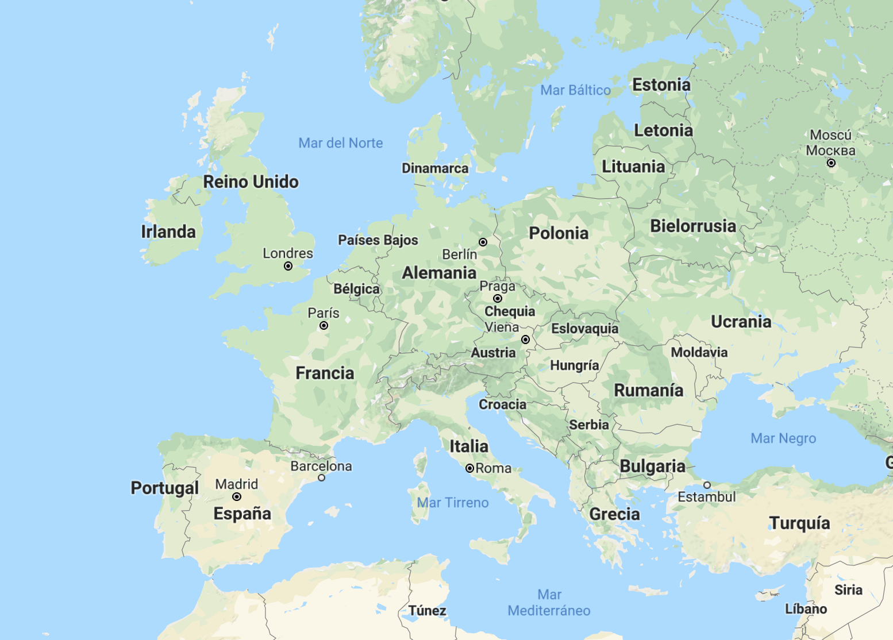
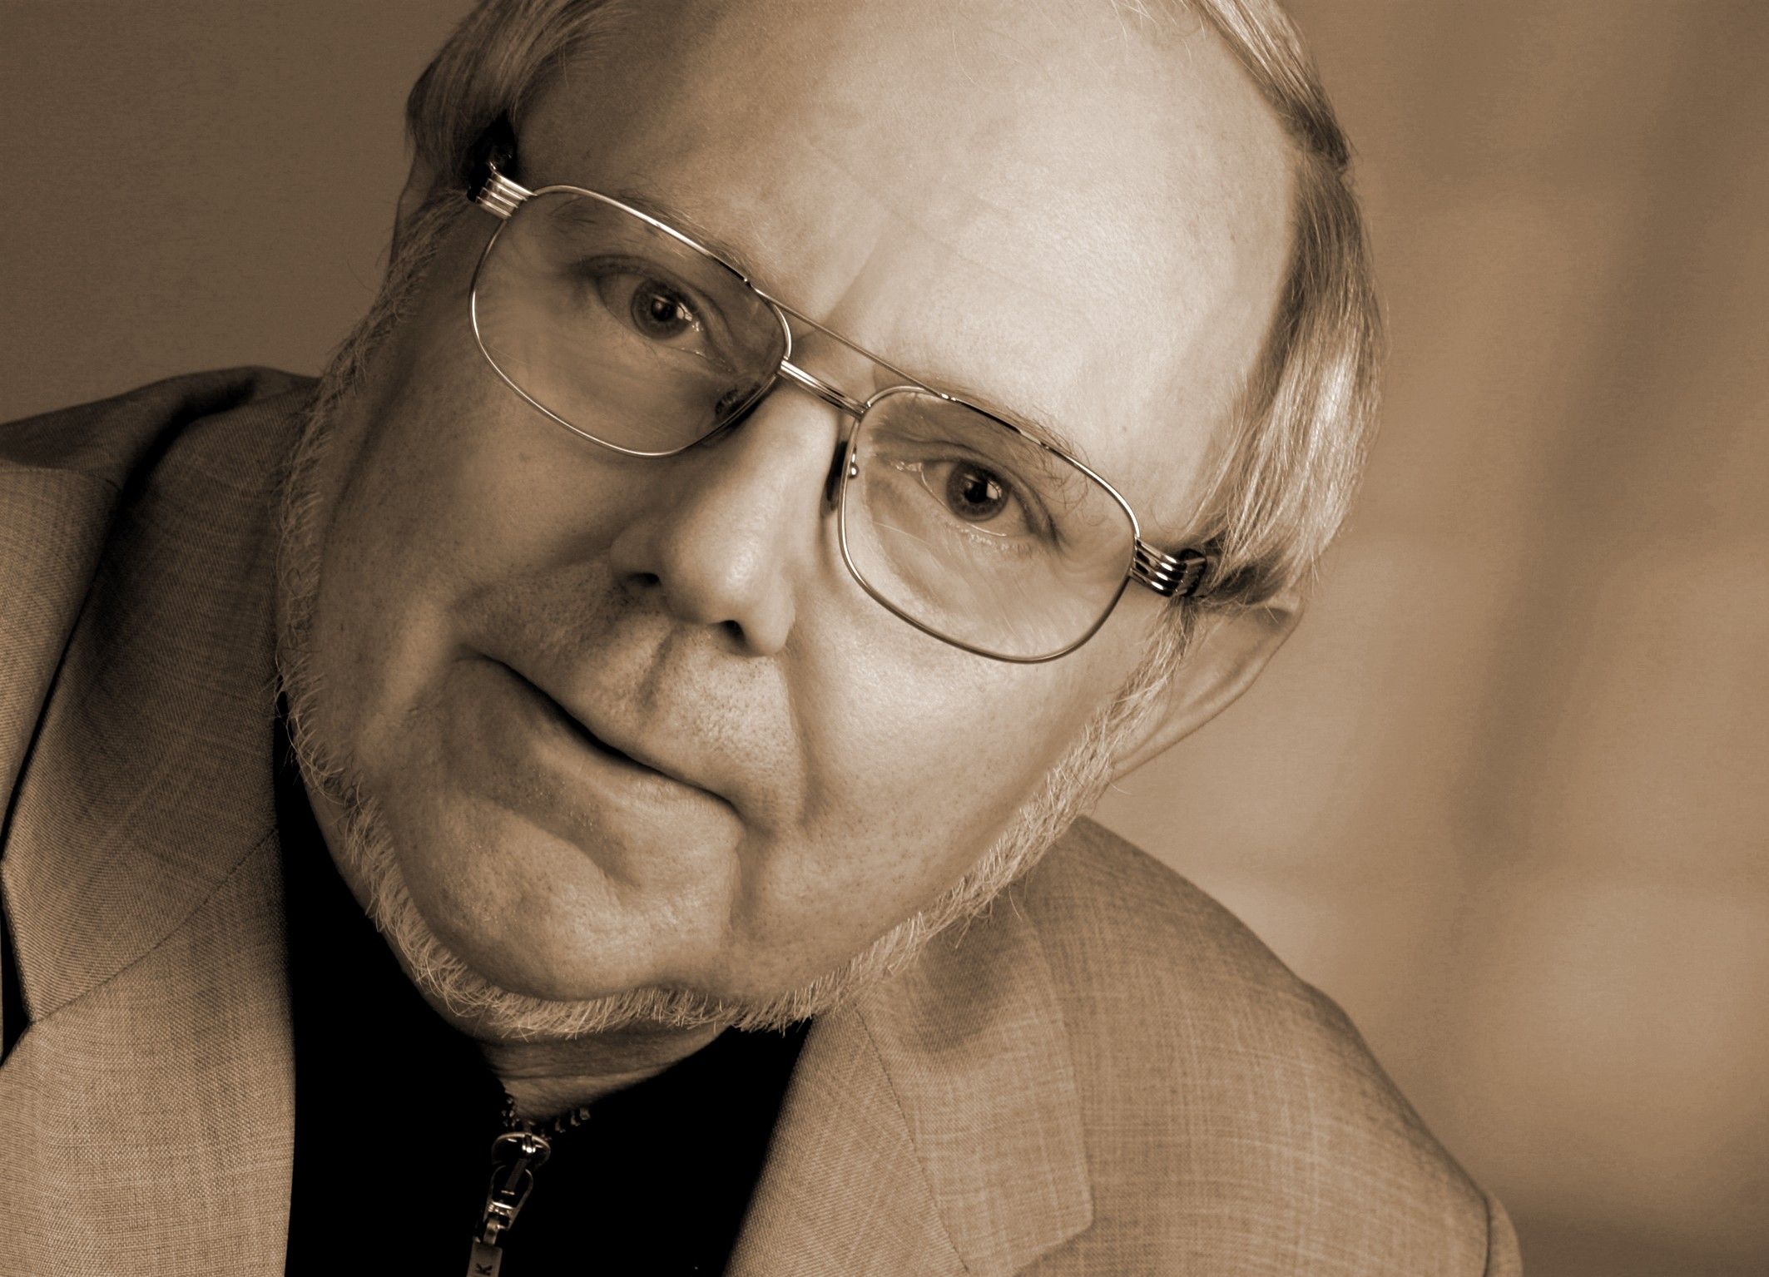



H.A. Maurer
H. Edelsbrunner

Slide 2
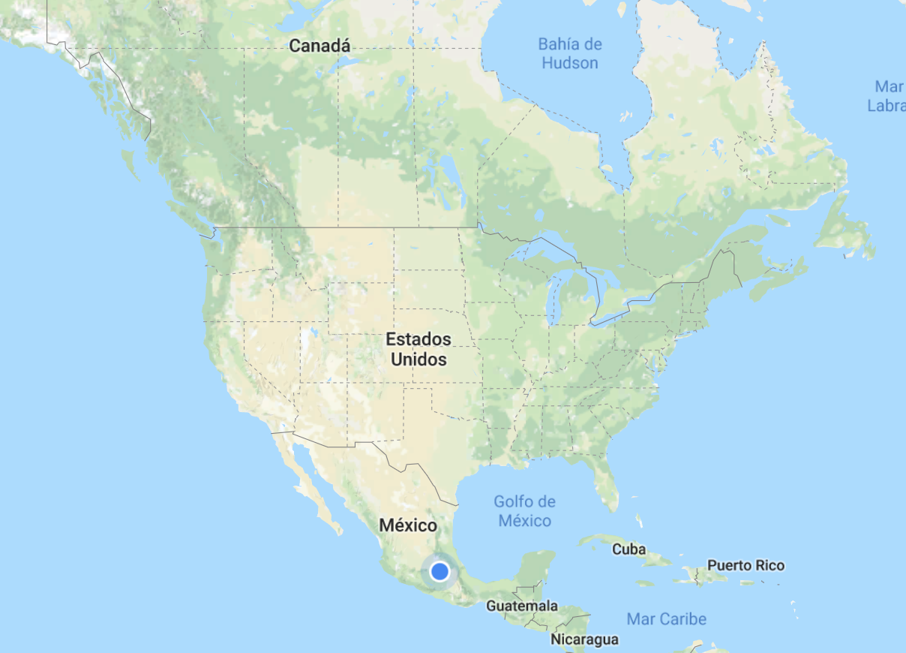
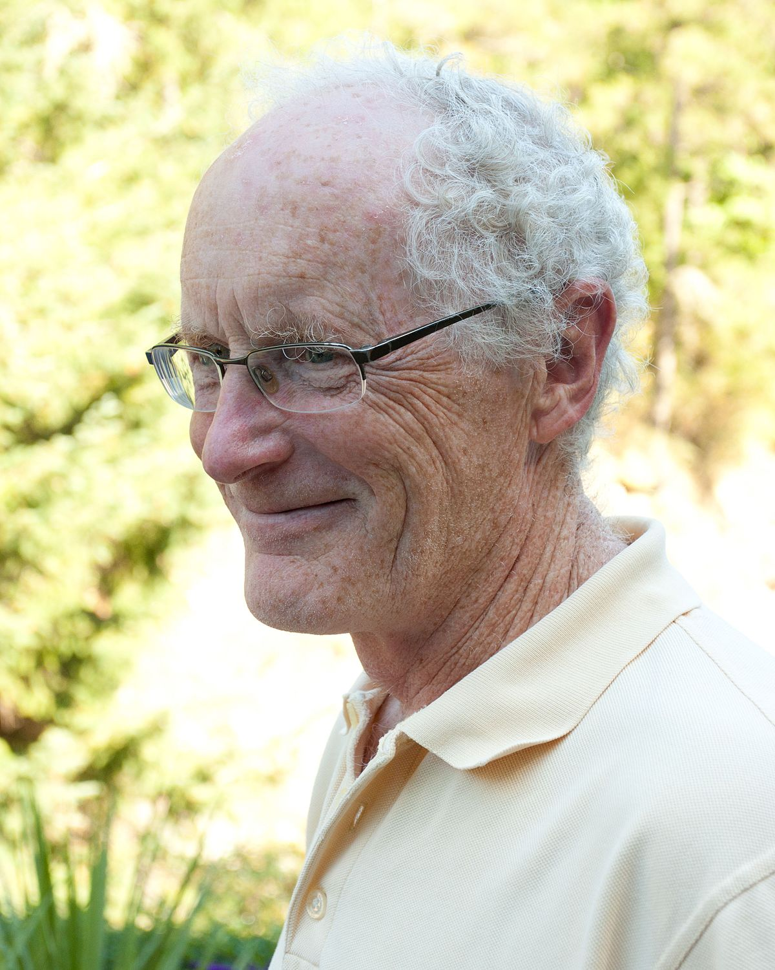
D.G. Kirkpatrick

Slide 3
Polygonal Intersection Searching
Búsqueda de Intersección Poligonal

Slide 4
Polygonal Intersection Searching
Búsqueda de Intersección Poligonal

Slide 5
Polygonal Intersection Searching
Búsqueda de Intersección Poligonal

Slide 6
Polygonal Intersection Searching
Búsqueda de Intersección Poligonal

Slide 7
Polygonal Intersection Searching
Búsqueda de Intersección Poligonal
Reducir a subproblemas

Slide 8
Polygonal Intersection Searching
Búsqueda de Intersección Poligonal
Reducir a subproblemas
Primer Subproblema
1

Slide 9
Polygonal Intersection Searching
Búsqueda de Intersección Poligonal
Reducir a subproblemas
Primer Subproblema
1

Slide 10
Polygonal Intersection Searching
Búsqueda de Intersección Poligonal
Reducir a subproblemas
Primer Subproblema
1

Slide 11
Polygonal Intersection Searching
Búsqueda de Intersección Poligonal
Reducir a subproblemas
Primer Subproblema
1

Slide 12
Polygonal Intersection Searching
Búsqueda de Intersección Poligonal
Reducir a subproblemas
Segundo Subproblema
1
2

Slide 13
Polygonal Intersection Searching
Búsqueda de Intersección Poligonal
Reducir a subproblemas
Segundo Subproblema
1
2

Slide 14
Polygonal Intersection Searching
Búsqueda de Intersección Poligonal
Reducir a subproblemas
Segundo Subproblema
1
2

Slide 15
Polygonal Intersection Searching
Búsqueda de Intersección Poligonal
Reducir a subproblemas
Segundo Subproblema
1
1
2

Slide 16
Polygonal Intersection Searching
Búsqueda de Intersección Poligonal
Reducir a subproblemas
Segundo Subproblema
1
1
2

Slide 17
Polygonal Intersection Searching
Búsqueda de Intersección Poligonal
Reducir a subproblemas
Segundo Subproblema
1
1
2

Slide 18
Polygonal Intersection Searching
Búsqueda de Intersección Poligonal
Reducir a subproblemas
Tercer Subproblema
1
1
2
3

Slide 19
Polygonal Intersection Searching
Búsqueda de Intersección Poligonal
Reducir a subproblemas
Tercer Subproblema
1
1
2
3

Slide 20
Polygonal Intersection Searching
Búsqueda de Intersección Poligonal
Reducir a subproblemas
Tercer Subproblema
1
1
2
3

Slide 21
Polygonal Intersection Searching
Búsqueda de Intersección Poligonal
Reducir a subproblemas
Tercer Subproblema
1
1
2
3

Slide 22
Polygonal Intersection Searching
Búsqueda de Intersección Poligonal
Reducir a subproblemas
Tercer Subproblema
1
1
2
3

Slide 23
Polygonal Intersection Searching
Búsqueda de Intersección Poligonal
Reducir a subproblemas
Tercer Subproblema
1
1
2
3

Slide 24
Polygonal Intersection Searching
Búsqueda de Intersección Poligonal
Reducir a subproblemas
Tercer Subproblema
1
1
2
3

Slide 25
Polygonal Intersection Searching
Búsqueda de Intersección Poligonal
Reducir a subproblemas
Tercer Subproblema
1
1
2
3

Slide 26

Polygonal Intersection Searching
Búsqueda de Intersección Poligonal
Reducir a subproblemas

Slide 27
Polygonal Intersection Searching
Búsqueda de Intersección Poligonal
Problema de localización de puntos

Slide 28
Polygonal Intersection Searching
Búsqueda de Intersección Poligonal
Problema de localización de puntos

Slide 29

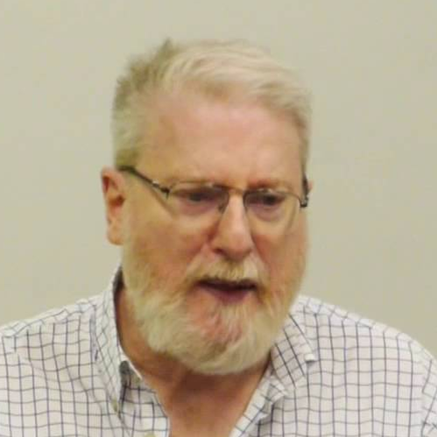
Polygonal Intersection Searching
Búsqueda de Intersección Poligonal
Problema de localización de puntos
David P. Dobkin
Richard J. Lipton

Slide 30

Polygonal Intersection Searching
Búsqueda de Intersección Poligonal
Problema de localización de puntos
Franco P. Preparata

Slide 31
Polygonal Intersection Searching
Búsqueda de Intersección Poligonal
Problema de localización de puntos
D.G. Kirkpatrick

Slide 32

Polygonal Intersection Searching
Búsqueda de Intersección Poligonal
Problema de localización de puntos

Slide 33
Primer subproblema
Polígonos que contienen al punto

Slide 34
Primer subproblema
Polígonos que contienen al punto

Slide 35
Primer subproblema
Polígonos que contienen al punto

Slide 36
Primer subproblema
Polígonos que contienen al punto

Slide 37
Primer subproblema
Polígonos que contienen al punto

Slide 38

Primer subproblema
Polígonos que contienen al punto

Slide 39
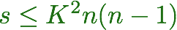
Primer subproblema
Polígonos que contienen al punto

Slide 40

Primer subproblema
Polígonos que contienen al punto

Slide 41

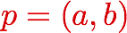

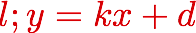
Transformada T
Auxiliar para los demás subproblemas

Slide 42
Segundo subproblema
Ensartado de segmentos de recta

Slide 43
Segundo subproblema
Ensartado de segmentos de recta

Slide 44
Segundo subproblema
Ensartado de segmentos de recta

Slide 45
Segundo subproblema
Ensartado de segmentos de recta

Slide 46
Segundo subproblema
Ensartado de segmentos de recta

Slide 47
Segundo subproblema
Ensartado de segmentos de recta

Slide 48

Segundo subproblema
Ensartado de segmentos de recta

Slide 49

Segundo subproblema
Ensartado de segmentos de recta
Espacio transformado

Slide 50
Segundo subproblema
Ensartado de segmentos de recta
Espacio transformado

Slide 51
Segundo subproblema
Ensartado de segmentos de recta

Slide 52
Tercer subproblema
Puntos en el polígono

Slide 53
Tercer subproblema
Puntos en el polígono

Slide 54
Tercer subproblema
Puntos en el polígono

Slide 55
Tercer subproblema
Puntos en el polígono

Slide 56
Tercer subproblema
Puntos en el polígono

Slide 57

Tercer subproblema
Puntos en el polígono

Slide 58
Tercer subproblema
Puntos en el polígono

Slide 59
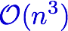
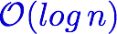
Tercer subproblema
Puntos en el polígono

Slide 60
Tercer subproblema
Puntos en el polígono

Slide 61
Tercer subproblema
Puntos en el polígono

Slide 62
Tercer subproblema
Puntos en el polígono

Slide 63
Tercer subproblema
Puntos en el polígono

Slide 64
Tercer subproblema
Puntos en el polígono

Slide 65
Tercer subproblema
Puntos en el polígono

Slide 66
Tercer subproblema
Puntos en el polígono

Slide 67
Tercer subproblema
Puntos en el polígono

Slide 68
Tercer subproblema
Puntos en el polígono

Slide 69
Tercer subproblema
Puntos en el polígono

Slide 70
Tercer subproblema
Puntos en el polígono

Slide 71
Tercer subproblema
Puntos en el polígono

Slide 72
Tercer subproblema
Puntos en el polígono

Slide 73
Tercer subproblema
Puntos en el polígono

Slide 74
Tercer subproblema
Puntos en el polígono

Slide 75
Tercer subproblema
Tercer subproblema
Puntos en el polígono
Puntos en el polígono

Slide 76
Tercer subproblema
Tercer subproblema
Puntos en el polígono
Puntos en el polígono

Slide 77


Tercer subproblema
Tercer subproblema
Puntos en el polígono
Puntos en el polígono

Slide 78
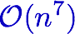

Tercer subproblema
Puntos en el polígono

Slide 79
Tercer subproblema
Puntos en el polígono

Slide 80
Polygonal Intersection Searching
Búsqueda de Intersección Poligonal

Slide 81
Polygonal Intersection Searching
Búsqueda de Intersección Poligonal

Slide 82
Polygonal Intersection Searching
Búsqueda de Intersección Poligonal

Slide 83
Polygonal Intersection Searching
Búsqueda de Intersección Poligonal

Slide 84


Polygonal Intersection Searching
Búsqueda de Intersección Poligonal

Slide 85

Polygonal Intersection Searching
Búsqueda de Intersección Poligonal

